Slide 1
第8章 输入输出系统
I/O系统的性能
I/O系统的可靠性、可用性和可信性
廉价磁盘冗余阵列RAID
总线
通道处理机
I/O与操作系统
▲ 1/81

Slide 2
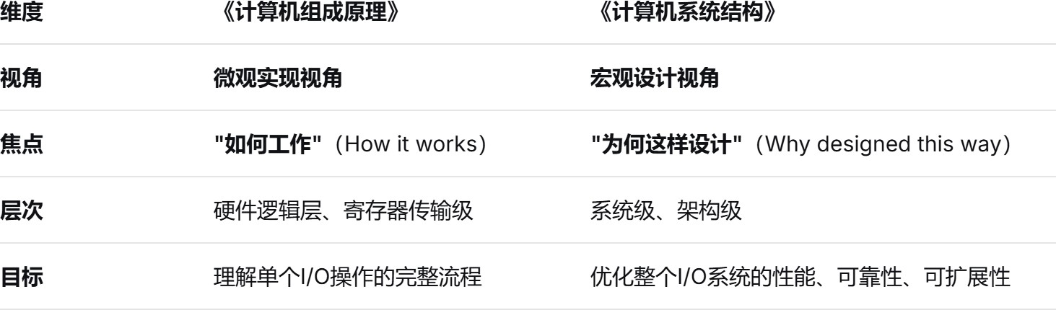
与《组成原理》I/O系统的区别
组成：侧重端口、芯片等工作原理---建立硬件基础
系统结构：侧重系统设计权衡----建立系统思维
▲ 2/81

Slide 3
8.1 I/O系统的性能
输入/输出系统简称I/O系统
它包括：
I/O设备
I/O设备与处理机的连接
I/O系统是计算机系统中的一个重要组成部分
完成计算机与外界的信息交换
给计算机提供大容量的外部存储器
3. 按照主要完成的工作进行分类：
存储I/O系统（本章内容）
通信I/O系统
▲ 3/81

Slide 4
8.1 I/O系统的性能
I/O系统的性能对CPU的性能有很大的影响，若两者的性能不匹配，I/O系统就有可能成为整个系统的瓶颈。
I/O系统的范围：外存系统、网络、人机接口、打印机、传感器、显示器等
I/O系统交互方式
人-机交互：键盘、鼠标、显示器等
机器刻度设备：网络、D/A、A/D、磁盘、声音输入设备等
I/O系统从功能行为
输入/输出设备和外部存储设备
▲ 4/81

Slide 5
8.1 I/O系统的性能
I/O系统。
I/O系统通常包括：“I/O设备”，“I/O设备与处理机的接口”两个主要部分。
I/O接口传输
控制信号、数据信号、状态信号
机器刻度设备：网络、D/A、A/D、磁盘、声音输入设备等
I/O系统从功能行为
输入/输出设备和外部存储设备
▲ 5/81

Slide 6
8.1 I/O系统的性能
系统的响应时间(衡量计算机系统的一个更好的指标)
从用户输入命令开始，到得到结果所花费的时间。
由两部分构成：
I/O系统的响应时间
CPU的处理时间
6. 多进程技术只能够提高系统吞吐率，并不能够减少系统响应时间。
▲ 6/81

Slide 7
8.1 I/O系统的性能
评价I/O系统性能的参数主要有：
连接特性（）
（哪些I/O设备可以和计算机系统相连接）
I/O系统的容量
（I/O系统可以容纳的I/O设备数）
响应时间和吞吐率等
另一种衡量I/O系统性能的方法：
考虑I/O操作对CPU的打扰情况。
即考查某个进程在执行时，由于其他进程的I/O操作，使得该进程的执行时间增加了多少。
▲ 7/81

Slide 8
8.2 I/O系统的可靠性、可用性和可信性
反映外设可靠性能的参数有：
可靠性（Reliability）
可用性（Availability）
可信性（Dependability）
系统的可靠性：系统从某个初始参考点开始一直连续提供服务的能力。
用平均无故障时间MTTF（Mean Time To Failure）来衡量（设备的耐用性）。---能用多久
假设测试1000个全新硬盘，同时工作，记录所有硬盘发生故障的时间。 最终：所有硬盘累计运行5000小时（最后一个硬盘故障前停止计算）， 在这期间，共10个硬盘发生故障
这批硬盘的MTTF=5000/10=500小时
基于这个样本，统计上可以预期一个硬盘平均能无故障运行 500小时。
▲ 8/81

Slide 9
8.2 I/O系统的可靠性、可用性和可信性
系统的可靠性：系统从某个初始参考点开始一直连续提供服务的能力。
系统中断服务的时间用平均修复时间MTTR(Mean Time To
Repair)来衡量（系统的可维护性）。---坏了多久能修好
对于一个可修复的系统或设备，从故障发生到修复完成、系统恢复正常运行所需的平均时间。(系统从故障中恢复的速度和能力)
假设系统A：MTTF = 1000小时，MTTR = 24小时。可用性
= 1000/(1000+24) ≈ 97.7%
MTTF的倒数就是系统的失效率。
如果系统中每个模块的生存期服从指数分布，则系统整体的失效率是各部件的失效率之和。
▲ 9/81

Slide 10
8.2 I/O系统的可靠性、可用性和可信性
系统的可用性：系统正常工作的时间在连续两次正常服务间隔时间中所占的比率。目标通常是5个9（99.999%）的高可用—正常运行时间比例，表示可用性水平。
MTTF+MTTR：平均失效间隔时间MTBF（Mean Time Between Failure）
_{可用性＝} MTTF
MTTF + MTTR
4. 系统的可信性：服务的质量。即在多大程度上可以合理地认为服
务是可靠的。（不可以度量）
▲ 10/81

Slide 11
8.2 I/O系统的可靠性、可用性和可信性
反映外设可靠性能的参数有：
可靠性（Reliability）
可用性（Availability）
MTTF： 平均无故障时间。越大越好，代表系统越可靠。 MTTR： 平均修复时间。越小越好，代表系统恢复能力越强。要提高可用性：
增加 MTTF： 让系统更稳定，不容易坏。（提升可靠性）
减少 MTTR： 让系统故障后能更快恢复。（提升可维护性/可恢复
性）
▲ 11/81

Slide 12
8.2 I/O系统的可靠性、可用性和可信性
例8.1 假设磁盘子系统的组成部件和它们的MTTF如下：
（1）磁盘子系统由10个磁盘构成，每个磁盘的MTTF为1000000小时；
（2）1个SCSI控制器，其MTTF为500000小时；
（3）1个不间断电源，其MTTF为200000小时；
（4）1个风扇，其MTTF为200000小时；
（5）1根SCSI连线，其MTTF为1000000小时。
假定每个部件的生存期服从指数分布，同时假定各部件的故障是相互独立的，求整个系统的MTTF。
▲ 12/81

Slide 13
性和可信性
解 整个系统的失效率为：
1 ₊ 1 ₊ 1 ₊ 1 ₊ 1 23
1000000 500000 200000 200000 1000000 1000000
系统失效率＝10 ×
=
系统的MTTF为系统失效率的倒数，即：
1000000
MTTF＝
= 43500 小时
23
即将近5年。
▲ 13/81

Slide 14
8.2 I/O系统的可靠性、可用性和可信性
提高系统组成部件可靠性的方法
有效构建方法（valid construction）
在构建系统的过程中消除故障隐患，这样建立起来的系统就不会
出现故障。
从初始组件筛选与设计到可靠性强化实验再到严格工艺筛选和形
式化方法
纠错方法（error correction）
在系统构建中采用容错的方法。这样即使出现故障，也可以通过容错信息保证系统正常工作。
例如硬件冗余（例如双网卡）、信息冗余（例如纠错码）、时间冗余（重复执行）、软件容错（例如多版程序设计）等
▲ 14/81

Slide 15
8.3 廉价磁盘冗余阵列RAID
磁盘阵列DA（Disk Array）技术背景
90年代，计算机存储系统经典瓶颈之一、三大矛盾：速度、容量、可靠性，除此之外还要考虑成本
单盘容量有限（MB 级）与数据量增长的矛盾；硬盘 IO 性能瓶颈与计算能力提升的矛盾；磁盘故障率高（MTBF 约 5 万小时）与数据可靠性需求的矛盾
1988 年，加州大学伯克利分校一篇论文中首次提出 RAID 概念，
其核心创新在于用 “廉价磁盘阵列” 替代昂贵的大型磁盘
（SLED），通过软件 / 硬件层的逻辑组合，同时解决容量、性能与可靠性问题。
三个维度的技术超越单块昂贵的高端硬盘（RAID使用的初衷）
RAID 通过 “多普通磁盘 + 冗余算法” 的组合，在成本降低
60% 的同时，将可靠性提升 2-3 个数量级。
▲ 15/81

Slide 16
8.3 廉价磁盘冗余阵列RAID
磁盘阵列DA（Disk Array）：使用多个磁盘（包括驱动器）的
组合来代替一个大容量的磁盘。
多个磁盘并行工作，突破单盘 I/O 瓶颈。
以条带为单位把数据均匀地分布到多个磁盘上。
（交叉存放）
条带存放可以使多个数据读/写请求并行地被处理，从而提高总的I/O性能。
▲ 16/81

Slide 17
8.3 廉价磁盘冗余阵列RAID
2 .这里并行性有两方面的含义：
多个独立的请求可以由多个盘来并行地处理。
减少了I/O请求的排队等待时间 （只是减少等待时间）
如果一个请求访问多个块，就可以由多个盘合作来并行处理。
提高了单个请求的数据传输率
问题：阵列中磁盘数量的增加会导致磁盘阵列可靠性的下降。 如果使用了N个磁盘构成磁盘阵列，那么整个阵列的可靠性将降 低为单个磁盘的1/N。
解决方法：在磁盘阵列中设置冗余信息盘
当单个磁盘失效时，丢失的信息可以通过冗余盘中的信息重新构建。
▲ 17/81

Slide 18
8.3 廉价磁盘冗余阵列RAID
廉价磁盘冗余阵列RAID Redundant Arrays of Inexpensive Disks
又称独立磁盘冗余阵列
Redundant Arrays of Independent Disks
RAID的本质不在于“廉价”，而在于通过系统架构设计，用一组不可靠的元件构 建一个可靠的存储系统。这是典型的“系统级冗余”思想。
工作过程：通过冗余编码将数据和校验信息分布到多块磁盘上。当某一块硬盘发 生故障时，系统可以利用剩余的磁盘和编码规则，在线重构出丢失的数据，保证 服务不中断（区别于传统），实现高可用性
RAID的核心是高可用，解决硬件故障导致的服务中断问题。
但RAID不同于备份，备份的核心是数据恢复，解决逻辑错误（误
删、中病毒）或灾难（火灾）导致的数据丢失问题。
▲ 18/81

Slide 19
8.3 廉价磁盘冗余阵列RAID
大多数磁盘阵列的组成可以由以下两个特征来区分：
数据交叉存放的粒度（可以是细粒度的，也可以是粗粒度的）
细粒度磁盘阵列是在概念上把数据分割成相对较小的单位交叉存放。
优点：所有I/O请求都能够获得很高的数据传输率。
缺点：在任何时间，都只有一个逻辑上的I/O在处理当中，而且所有的磁盘都会因为为每个请求进行定位而浪费时间。
粗粒度磁盘阵列是把数据以相对较大的单位交叉存放。
多个较小规模的请求可以同时得到处理。
对于较大规模的请求又能获得较高的传输率。
冗余数据的计算方法以及在磁盘阵列中的存放方式
▲ 19/81

Slide 20
8.3 廉价磁盘冗余阵列RAID
理解磁盘阵列的两个关键问题
数据怎么放？--------性能模式问题，条带化粒度问题
冗余怎么处理？--------可靠性与效率，校验机制与分布
“冗余机制”是构建可靠存储系统的核心技术，即：当系统的一部分（一块硬盘）坏掉时，你用什么“备用方案”或“备份方法”来保证数据不丢、服务不停。
即如何为坏掉的硬盘中的数据 “上保险”?
▲ 20/81

Slide 21
8.3 廉价磁盘冗余阵列RAID
冗余机制两个比较重要的方法
即如何为坏掉的硬盘中的数据 “上保险”?
镜像--多个“克隆”（完整数据，数据副本），思考：缺点？
校验---不是备份，只是通过算法生成可恢复数据的校验信息 。
例如磁盘A—存放数据4，磁盘B—存放数据6，磁盘C—存放数据9， 定义校验规则：校验值=所有数据之和= 4 + 6 + 9 = 19
若磁盘B损坏，数据6丢失，实际存储的数据(4, ?, 9, 19) ，根据校验规则恢
复即可
实际实现的校验运算可用异或来完成
校验：算力换空间，复杂；镜像：空间换安全，简单
如何选择：看场景---例如核心数据库，选镜像，追求可靠性与快速恢复
--- 例如文件服务器，选校验，追求大容量与性价比
▲ 21/81

Slide 22
8.3 廉价磁盘冗余阵列RAID
在磁盘阵列中设置冗余需要解决以下两个问题：
如何计算冗余信息?
大多都是采用奇偶校验码；
也有采用汉明码（Hamming code）或Reed-Solomon码的。
如何把冗余信息分布到磁盘阵列中的各个盘?
有两种方法：
把冗余信息集中存放在少数的几个盘中。
把冗余信息均匀地存放到所有的盘中。（能避免出现热点问题）
▲ 22/81

Slide 23
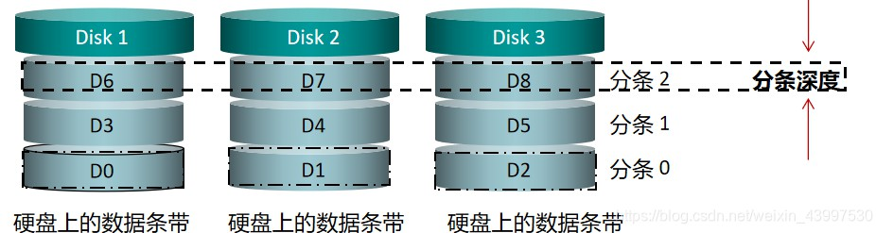
8.3 廉价磁盘冗余阵列RAID
概念补充 .
条带：硬盘中单个或多个连续的扇区构成一个条带，它是一块硬盘上进一次数据读写的最小单元。它是组成分条的元素。
条带化：将数据分割成固定大小的“条带”，轮流写入多个磁盘。这是提升性能（主要是读写速度） 的关键技术。
分条：：同一个硬盘阵列中，多个硬盘驱动器上的相同位置的条带（或者说相同编号）。
分条深度：一个条带的大小。
▲ 23/81

Slide 24
8.3 廉价磁盘冗余阵列RAID
概念补充---技术 .
条带化：将数据分割成固定大小的“条带”，轮流写入多个磁盘。这是提升性能（主要是读写速度） 的关键技术。
镜像：将同一份数据完全复制到另一块磁盘上。这是提供数
据冗余、保障可靠性的关键技术。
奇偶校验：通过算法计算出一组数据的校验信息，并单独存 储。当某一块数据丢失时，可以通过剩余的数据和校验信息 将其恢复。这是一种用计算换取存储空间的冗余方式。
数据条带-----通过并发提高性能；冗余机制----提供安全，发生故障时进行数据重建；镜像或奇偶校验---来提供容错。
▲ 24/81

Slide 25
4. RAID的分级及其特性
RAID级别 | 可以容忍的故障个数以及当数据盘为 8个时，所需要的检测盘的个数 | 优 点 | 缺 点 | 公司产品
0 非冗余，条带存放 | 0个故障； 0个检测盘 | 没有空间开销 | 没有纠错能力 | 广泛应用
1 镜像 | 1个故障； 8个检测盘 | 不需要计算奇偶校验，数据恢复快，读数据快。而且其小规模写操作比更高级别的RAID快 | 检测空间开销最大 （即需要的检测盘 最多） | EMC， HP（Tandem）， IBM
2 存储器式ECC | 1个故障； 4个检测盘 | 不依靠故障盘进行 自诊断 | 检测空间开销的级别是log₂m级（m为数据盘的个数） | 没有
3 位交叉奇偶校验 | 1个故障； 1个检测盘 | 检测空间开销小 （即需要的检测盘 少），大规模读写操作的带宽高 | 对小规模、随机的读写操作没有提供特别的支持 | 外存概念

Slide 26
4. RAID的分级及其特性
RAID级别 | 可以容忍的故障个数以及当 数据盘为8个时，所需要的检测 盘的个数 | 优 点 | 缺 点 | 公司产品
4 块交叉奇偶校验 | 1个故障； 1个检测盘 | 检测空间开销小，小规模的读操作带宽更高 | 校验盘是小规模写的瓶颈 | 网络设备
5 块交叉分布奇偶校验 | 1个故障； 1个检测盘 | 检测空间开销小，小规模的读写操作带宽更高 | 小规模写操作需要 访问磁盘4次 | 广泛应用
6 P＋Q双奇偶校验 | 2个故障； 2个检测盘 | 具有容忍2个故障的能力 | 小规模写操作需要访问磁盘6次，检测空间开销加倍（与 RAID3、4、5比较） | 网络设备

Slide 27
8.3 廉价磁盘冗余阵列RAID
有关RAID的几个问题
关键问题：如何发现磁盘的故障
在磁盘扇区中除了保存数据信息外，还保存有用于发现该扇区错误的检测信息。
设计的另一个问题
如何减少平均修复时间MTTR
典型的做法：在系统中增加热备份盘（不断电，一旦出错，立即启动）
热交换技术
与热备份盘相关的一种技术
▲ 27/81

Slide 28
8.3.1 RAID0
8.3 廉价磁盘冗余阵列RAID
非冗余磁盘阵列，无冗余信息。
严格地说，它不属于RAID系列。
首次把数据切分成条带，以条带为单位交叉地分布存放到多个磁盘中。
不包含冗余信息，不能纠错。，如果任何一个驱动器发生故障，所有数据都可能丢失。因此，RAID 0不适合存储关键数据。
A
B
C
D
E
F
G
H
I
J
K
L
M
N O
图 8.1 RAID 0
...
▲ 28/81

Slide 29
8.3.2 RAID1
8.3 廉价磁盘冗余阵列RAID
镜像磁盘，对所有的磁盘数据提供一份冗余的备份。
每当把数据写入磁盘时，将该数据也写入其镜像盘。在系统中所有的数据都有两份。
冗余原理：物理复制；有效存储容量：总容量的1/2，例如2块1TB的
硬盘，只能当1TB用；读取：两块皆可；写入：都写；
容错能力强
A
副本
A
E
E
I
I
M
M
B
＝
B
F
＝
F
J
＝
J
N
＝
N
C
C
G
G
K
K
O
O
D
D
H
H
L
L
P
P
镜像 镜像 镜像 镜像
注意：镜像不等于备份，只是解决硬件的高可用问题，防止硬盘故障导致的服务中断。若发生误删文件、软件故障等，错误也会立刻复制到副本上，数据照样丢失，因此还需要独立的系统为镜像攀上的数据再做独立备份。
▲ 29/81

Slide 30
8.3 廉价磁盘冗余阵列RAID
RAID1的特点
能实现快速的读取操作。
对于写入操作，镜像的两个磁盘都要写入。但可并行进行，而
且不需要计算校验信息，所以其速度比级别更高的RAID都快。
可靠性很高，数据的恢复很简单。
实现成本最高。
A
A
E
E
I
I
M
M
B
＝
B
F
＝
F
J
＝
J
N
＝
N
C
C
G
G
K
K
O
O
D
D
H
H
L
L
P
P
镜像
镜像
镜像
镜像
RAID1
▲ 30/81

Slide 31
8.3 廉价磁盘冗余阵列RAID
8.3.3 RAID2
存储器式的磁盘阵列（按汉明纠错码的思路构建）
含4个数据盘的RAID2
为了给这4个数据盘上的数据位提供纠错能力，至少需要3个专用的校验盘
每个盘只存放数据（例如1B的数据）的一位，每个磁盘的磁头
在任何一个时刻，都只参与读取1个位。
A0
A1
A2
A3
ECC/Ax
ECC/Ay
ECC/Az
B0
B1
B2
B3
ECC/Bx
ECC/By
ECC/Bz
C0
C1
C2
C3
ECC/Cx
ECC/Cy
ECC/Cz
D0
D1
D2
D3
ECC/Dx
ECC/Dy ECC/Dz
字 B 的 ECC＝Bx～Bz
字 D 的 ECC＝Dx～Dz
字 A＝A0～A3
字 C＝C0～C3
字 B＝B0～B3
字 D＝D0～D3
字 A 的 ECC＝Ax～Az
字 C 的 ECC＝Cx～Cz
▲ 31/81

Slide 32
8.3 廉价磁盘冗余阵列RAID
RAID2的特点
每个数据盘存放所有数据字的一位
（位交叉存放）
各个数据盘上的相应位计算汉明校验码，编码位被存放在多个
校验（ECC）磁盘的对应位上。
冗余盘是用来存放汉明码的，其个数为log₂m级。
m：数据盘的个数（也就是数据字的位数）
理论上完美，但实际冗余开销大、专用硬件复杂、性能差（每次I/O操作需要数据盘和校验盘联动并发能力差等），并未被广泛应用，目前还没有商业化产品。
▲ 32/81

Slide 33
8.3 廉价磁盘冗余阵列RAID
8.3.4 RAID3
1. 位交叉奇偶校验磁盘阵列
奇偶校验产生器
A0
A1
A2
A3
Aparity
B0
B1
B2
B3
Bparity
C0
C1
C2
C3
Cparity
D0
D1
D2
D3
Dparity
RAID3的特点
条带 0 条带 1 条带 2
条带 3
条带 0、1、2、3
的校验
专用磁盘
采用奇偶校验（替代RAID2的汉明码）
写数据时：为每行数据形成奇偶校验位并写入校验盘
读出数据时：如果控制器发现某个磁盘出故障，就可以根据故障盘以外的所有其他盘中的正确信息恢复故障盘中的数据。（通过异或运算实现）
细粒度的磁盘阵列，即采用的条带宽度较小。（可以是1个字节或1位）
能够获得很高的数据传输率，这种磁盘阵列对大数据量的读写具有很大的优越性
不能同时进行多个I/O请求的处理 。
只需要一个校验盘，校验空间开销比较小。
▲ 33/81

Slide 34
8.3 廉价磁盘冗余阵列RAID
8.3.4 RAID3
1. 位交叉奇偶校验磁盘阵列
奇偶校验产生器
A0
A1
A2
A3
Aparity
B0
B1
B2
B3
Bparity
C0
C1
C2
C3
Cparity
RAID3的优缺点
Dparity
D0
D1
D2
D3
优点
条带 0 条带 1 条带 2 条带 3
条带 0、1、2、3
的校验
专用磁盘
极高的顺序传输速率：所有数据盘并行工作，吞吐量接近单盘的N倍。
容错能力：可容忍任意一块数据盘故障
存储效率较高：仅额外占用一块磁盘的容量做校验
缺点
性能瓶颈：专用校验盘每次写入都要更新，负载太高（数据修改，依据校验规则校验码也要修改）
故障恢复时，所有盘都要满负荷工作（包括校验盘）
适用场景：持续的大文件、顺序读写环境，例如科学数据采集处理、视
频编辑等
▲ 34/81

Slide 35
8.3 廉价磁盘冗余阵列RAID
8.3.5 RAID4
块交叉奇偶校验磁盘阵列
采用比较大的条带，以块为单位进行交叉存放和计算奇偶校验
奇偶校验：每个校验块是同一行（条带）中所有数据块的异或 运算（XOR） 结果。当任意一块硬盘失效时，可以利用其余数 据块和校验块计算出丢失的数据，从而实现单磁盘容错。
实现目标：能同时处理多个小规模访问请求
奇偶校验产生器
A0
A1
A2
A3
Aparity
B0
B1
B2
B3
Bparity
C0
C1
C2
C3
Cparity
D0
D1
D2
D3
Dparity
块 0
块 1
块 2
块 3
块 0、1、2、3
的校验
▲ 35/81

Slide 36
8.3 廉价磁盘冗余阵列RAID
8.3.5 RAID4
RAID4读写特点
读取操作
每次只需访问数据所在的磁盘。
仅在该磁盘出现故障时，才会去读校验盘，并进行数据的重建。
写入操作
假定:有4个数据盘和一个冗余盘。
写数据需要2次磁盘读和2次磁盘写操作。
奇偶校验产生器
A0
A1
A2
A3
Aparity
B0
B1
B2
B3
Bparity
C0
C1
C2
C3
Cparity
D0
D1
D2
D3
Dparity
块 0
块 1
块 2
块 3
块 0、1、2、3
的校验
▲ 36/81

Slide 37
8.3 廉价磁盘冗余阵列RAID
8.3.5 RAID4
A0’
A0
A1
A2
A3
^{A}parity
读
读
异或
＋
＋
异或
写
写
A0’
A1
A2
A4
^{A’}parity
对于写入操作，由于要重新计算校验码，所以差不多要访问所有的磁盘，以
读出旧值。这对磁盘访问的速度有很大的影响。可以采用以下方法进行提速：
即要读入新数据 A 0 ′
算得出的新奇偶校验
最后写入两个新值
时，先读出旧值 A 0和旧的奇偶校验A _{p a r i t y}，然后二者异或运
^{A ‘}p a r i t y
RAID4能有效地处理小规模访问，快速处理大规模访问，校验空间开销比较小。但其控制比较复杂（写入时要访问所有盘，产生校验盘瓶颈）。
▲ 37/81

Slide 38
8.3 廉价磁盘冗余阵列RAID
8.3.6 RAID5
块交叉分布奇偶校验磁盘阵列
数据以块交叉的方式存于各盘，无专用冗余盘，奇偶校验信息均匀分布在所有磁盘上。
只需要额外的一个驱动器用于奇偶校验信息，从而在成本上更
具竞争力。
由于写入数据时需要重新计算奇偶校验信息，相对于读取操作，
RAID 5的写入性能较低。
A0
B0
C0
D0
0 的校验
A1
B1
C1
1 的校验
E1
A2
B2
2 的校验
D2
E2
A3
3 的校验
C3
D3
E3
4 的校验
B4
C4
D4
E4
A 块
B 块
C 块
D 块
E 块
▲ 38/81

Slide 39
8.3 廉价磁盘冗余阵列RAID
8.3.6 RAID5
RAID5 与 RAID4
在RAID4中，所有的写入操作都必须读和写校验盘。当同时处理多个小规模写访问时，它们都必须访问校验盘，而系统中的校验盘只有一个，很容易成为瓶颈。
RAID5 通过把校验信息分布到磁盘阵列中的各个磁盘来解决这个问题（
单校验盘瓶颈）。
RAID5 与 RAID3
与RAID3和RAID4一样，RAID5的校验空间开销也比较小。
RAID5除了能跟RAID3一样快地处理大规模访问、能跟RAID4一样快地处理小规模读操作以外，还能比它们都更快地处理小规模写操作。其控制器是经典RAID(RAID1 ~ RAID5)中最复杂的。
▲ 39/81

Slide 40
8.3 廉价磁盘冗余阵列RAID
8.3.7 RAID6
P＋Q双校验磁盘阵列
原因：随着磁盘容量从 MB 级跃升至 GB 级，RAID 5 的 “单盘容错” 能力逐渐不足（多盘同时故障概率上升）。
特点
校验空间开销是RAID5的两倍
容忍两个磁盘出错 （在RAID5度基础上增加了一个独立的校验信息，放在另一个校验盘中）
A0
B0
Q0 校验
P0 校验
A1
Q1 校验
P1 校验
D1
Q2 校验
P2 校验
C2
D2
P3 校验
B3
C3
Q3 校验
A4
B4
C4
D4
块 A
块 B
块 C
块 D
▲ 40/81

Slide 41
8.3 廉价磁盘冗余阵列RAID
8.3.8 RAID10与RAID01
1. RAID10又称为RAID1+0
先进行镜像（RAID1），再进行条带存放（RAID0）
A
A
B
B
C
C
D
D
E
＝
E
F
＝
F
G
＝
G
H
＝
H
I
I
J
J
K
K
L
L
M
M
N
N
O
O
P
P
镜像
镜像
镜像
镜像
按条带存放
▲ 41/81

Slide 42
8.3 廉价磁盘冗余阵列RAID
2. RAID01又称为RAID0+1
先进行条带存放（RAID0），再进行镜像（RAID1）
A
B
C
D
A
B
C
D
E
F
G
H
＝
E
F
G
H
I
J
K
L
I
J
K
L
M
N
O
P
M
N
O
P
按条带存放
按条带存放
镜像
▲ 42/81

Slide 43
8.3 廉价磁盘冗余阵列RAID
同理：
RAID50：RAID 5组合成RAID 0，提供较高的性能和容错能力。
RAID 60：RAID 6组合成RAID 0，提供更高级别的性能和容错能力。
如何选择RAID
综合考虑：容错能力需求、存储空间利用率、预算等
性能需求、成本
▲ 43/81

Slide 44

关于RAID技术的主要目标，以下描述最准确的是？
单选题
1分
仅仅是为了提升磁盘的读写速度
仅仅是为了防止磁盘故障导致数据丢失
通过多磁盘并行和冗余校验，同时提高性能和可靠性
以上都不对
提交
▲ 44/81

Slide 45
RAID 1通过什么技术实现数据保护？
单选题
1分
A
字节级条带化
B
磁盘镜像
C
分布式奇偶校验
D
双重奇偶校验
提交
▲ 45/81

Slide 46
单选题
1分
在存储系统中，RAID和Cache的主要作用分别对应以下哪一项（ ）
A
RAID提升CPU速度，Cache提供数据冗余
RAID提供存储可靠性/性能，Cache提升数据访问速度
B
C
RAID是内存的一种，Cache是硬盘的一种
D
RAID用于备份，Cache用于加密
提交
▲ 46/81

Slide 47
8.3 廉价磁盘冗余阵列RAID
1. 实现磁盘阵列的方式主要有三种：
8.3.9 RAID的实现与发展
软件方式：阵列管理软件由主机来实现。
优点：成本低
缺点：过多地占用主机时间，且带宽指标上不去。
阵列卡方式：把RAID管理软件固化在I/O控制卡上，从而可不占用主机时间，一般用于工作站和PC机。
子系统方式：一种基于通用接口总线的开放式平台，可用于各种主机平台和网络系统。
磁盘阵列未来发展
机器学习优化：通过分析 IO 模式自动调整条带大小、缓存策略
NVMe-oF 集成：通过 NVMe over TCP/FC 将 RAID 扩展到远程存储，延迟降至 100μs 以内；
量子 RAID 概念：利用量子纠缠特性实现 “超距校验”，理论上可支
持无限容错（目前处于实验室阶段）。
▲ 47/81

Slide 48
使用4块1TB的磁盘组建RAID 10阵列，其可用存储容量为多少？
单选题
1分
A
4TB
B
3TB
C
2TB
D
1TB
提交
▲ 48/81

Slide 49
8.4 总 线
在计算机系统中，各子系统之间可以通过总线互相连接。
优点：成本低、简单、标准化程度高
共享物理线路，减少引脚数和连线复杂度
标准化接口降低设计复杂度
单一通信通道，拓扑结构清晰；易于实现扩展（插槽式设计）
定义清晰的电气特性和协议规范；支持设备互换性和兼容性
主要缺点：它是由不同的外设分时共享的，形成了信息交换的瓶颈，从而限制了系统中总的I/O吞吐量。
例如设备A网络数据传输，设备B数据读写，设备C视频渲染
▲ 49/81

Slide 50
8.4 总 线
8.4.1 总线的设计
总线设计存在很多技术难点
一个重要原因：总线上信息传送的速度极大地受限于各种物理因素。
如总线的长度、设备的数目、信号的强度等，这些物理因素限制了总线性能的提高。
另外，我们一方面要求I/O操作响应快，另一方面又要求高吞吐
量，这可能造成设计需求上的冲突。
▲ 50/81

Slide 51
8.4 总 线
2. 设计总线时需要考虑的一些问题
特性 | 高性能 | 低价格
总线宽度 | 独立的地址和数据总线 | 数据和地址分时 共用同一套总线
数据总线宽度 | 越宽越快（例如：64位） | 越窄越便宜（例如：8位）
传输块大小 | 块越大总线开销越小 | 单字传送更简单
总线主设备 | 多个（需要仲裁） | 单个（无需仲裁）
分离事务 | 采用——分离的请求包和 回答包能提高总线带宽 | 不采用——持续连接成本 更低，而且延迟更小
定时方式 | 同步 | 异步
▲ 51/81

Slide 52
8.4 总 线
分离事务总线
（又称：流水总线、悬挂总线、包交换总线）
在有多个主设备时，可以通过包交换来提高总线带宽。
理论基础：操作的发起与完成在时间和空间上分离，允许它们独
立进行，无需同步等待
基本思想
将总线事务分成请求和应答两部分。
在请求和应答之间的空闲时间内，总线可以供其他的I/O使用，这样就
不必在整个I/O过程中都独占总线。
工作过程的示意图
▲ 52/81

Slide 53
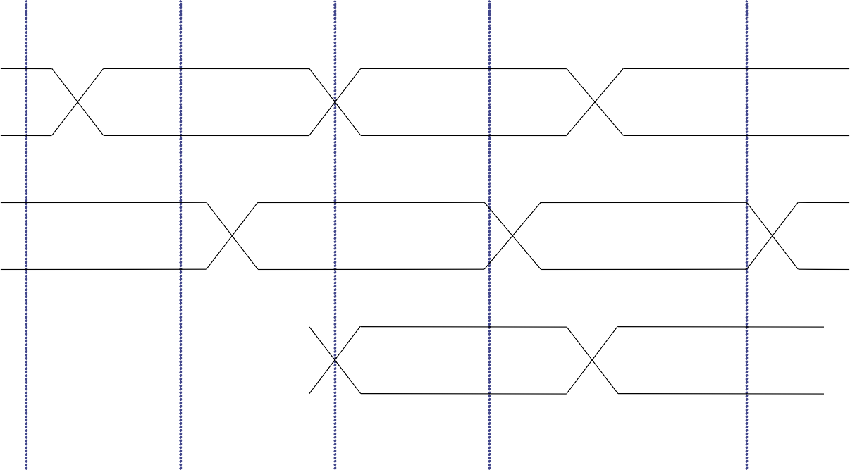

















8.4 总 线
分离事务总线工作过程的示意图
地址
地址 1
地址 2
地址 3
数据
数据 0
数据 1
等待
等待 1
完成 1
分离事务总线有较高的带宽，但是它的数据传送延迟通常比独占总线方法大。
▲ 53/81

Slide 54
8.4 总 线
总线如何协调多个设备之间的数据传输？---总线时序控制方式
总线时序控制方式分类：同步总线、异步总线、半同步时序控制等
1、同步总线
同步不是“同时”，而是协调，按照统一节奏协调，所有设备按节拍行动，关键在于确定性的时序
无法要求“同时”。因为电子信号需要时间稳定
时钟边沿触发（↑，↓）：体现在确定性、同步性、可控性三个方面
确定性：所有事件在可预测的时刻发生，固定周期操作
同步性：所有参与者看到一致的时间视图（例如舞蹈团队中动作一致性，但每个人动作实际可能有早有晚，看起来节奏一致）---即逻辑上同步
可控性：设计者精确控制时序关系
统一时钟控制：使得复杂系统设计变得可控和可预测（基于时钟边沿触发）
▲ 54/81

Slide 55
8.4 总 线
1、同步总线，例如PCA
//例如： 总线读时序
时钟周期0：主设备发出A1（上升沿，地址就绪）（例如读命令）时钟周期1: 从设备看到A1（准备响应，识别地址，准备数据）
时钟周期2：从设备发出A2（地址就绪）
// 注意：A1和A2在不同周期！
// 它们同步（都在时钟边沿采样），但不同时
时钟边沿采样：主设备在时钟周期0的时刻0的边沿"决定"发出A1
从设备在时时钟周期1的刻1的边沿"看到"A1（采样）
▲ 55/81

Slide 56
8.4 总 线
1、同步总线 ：统一时钟控制、固定周期操作、时钟边沿触发
同步总线的控制线中包含一个时钟，总线上所有设备的所有的通信操作都以该时钟为基准。 每个操作在特定周期内完成。
优点：速度快、成本低。
缺点
由于时钟通过长距离传输后会扭曲（例如时钟信号到达各个运算单元的时间不一），因而同步总线不能用于长距离的连接。特别是对于高速同步总线来说，更是如此。
总线上的所有设备都必须以同样的时钟频率工作。
受最慢设备限制
适用场景： CPU-存储器总线通常是采用同步总线、 DDR内存
控制器接口
。
▲ 56/81

Slide 57
下面说法正确的是（ ）
单选题
1分
A
同步总线上，地址和数据在同一时钟周期传输
同步总线上，地址在一个周期传输，数据在后续周期传输
B
C
同步意味着所有信号同时变化
D
同步总线不需要考虑时序
提交
▲ 57/81

Slide 58
在同步总线中，总线时钟频率必须按总线上最慢设备的速度来确定。
单选题
1分
A
对
B
错
提交
▲ 58/81

Slide 59
8.4 总 线
2、异步总线：使用握手协议控制数据传输，无全局时钟，操作由事件触发。
没有统一的参考时钟，每个设备都有各自的定时方法。
采用握手协议。
不存在时钟扭曲和同步的问题，传输距离可以比较长。
很多I/O总线都采用异步总线。
同步总线通常比异步总线快。
优缺点
速度自适应（快设备快响应）；适合长距离和不同速度设备等
设计复杂，需要处理各种时序冒险；性能不可预测等
应用场景：早期计算机系统总线（如VME）、外设接口（如IEEE- 488）等
异步总线以空间换时间，以复杂度
换灵活性
▲ 59/81

Slide 60
8.4 总 线
现代总线使用情况
局部同步，全局异步
同步总线：代表总线PCIe，例如CPU与显卡、SSD、网卡等高 速外设的连接；代表总线：DDR 内存总线，CPU与内存之间 的连接
异步总线：I²C、SPI，连接嵌入式系统/主板上的传感器、
EEPROM等低速芯片
▲ 60/81

Slide 61
单选题
1分
以下哪种场景最适合采用异步总线设计？
A
CPU与一级缓存之间的超高速连接
DDR内存接口
连接速度差异很大的各种I/O设备
GPU核心与显存之间的连接
提交
▲ 61/81

Slide 62
单选题
1分
在长距离通信中（如计算机网络），更倾向于采用类似哪种总线的思想？为什么？（ ）
A
同步总线，因为时序简单，延迟可预测
异步总线，因为可以避免时钟偏移问题，适应不同的传输延迟
同步总线，因为传输速率更高
B
C
D
异步总线，因为需要的控制信号线更少
提交
▲ 62/81

Slide 63
8.4 总 线
8.4.2 总线标准和实例
1. I/O总线标准：定义如何将设备与计算机进行连接的文档。
2. 常见I/O总线的一些典型特征
几种常用并行I/O总线
 | IDE / Ultra ATA | SCSI | PCI | PCI-X
数据宽度（b） | 16 | 8/16 | 32/64 | 32/64
时钟频率（MHz） | 最高100 | 10（Fast） 20（Ultra） 40（Ultra2） 80（Ultra3） 160（Ultra4） | 33/66 | 66/100/133
总线主设备数量 | 1个 | 多个 | 多个 | 多个
峰值带宽（MBps） | 200 | 320 | 533 | 1066
同步方式 | 异步 | 异步 | 同步 | 同步
标准 | 无 | ANSI X3.131 | 无 | 无
▲ 63/81

Slide 64
8.4 总 线
在嵌入式系统中使用较多的4种串行I/O总线的一些典型特征
 | I²C | 1-wire | RS-232 | SPI
数据宽度（b） | 1 | 1 | 2 | 1
信号线数量 | 2 | 1 | 9/25 | 3
时钟频率（MHz） | 0.4～10 | 异步 | 0.04或异步 | 异步
总线主设备数量 | 多个 | 多个 | 多个 | 多个
峰值带宽（Mbps） | 0.4～3.4 | 0.014 | 0.192 | 1
同步方式 | 异步 | 异步 | 异步 | 异步
标准 | 无 | 无 | EIA, ITU-T V.21 | 无
▲ 64/81

Slide 65
8.4 总 线
在服务器系统中使用的CPU-存储器互连系统
 | HP HyperPlane Crossbar | IBM SP | SUN Gigaplane- XB
数据宽度（b） | 64 | 128 | 128
时钟频率（MHz） | 120 | 111 | 83.3
总线的主设备数 | 多个 | 多个 | 多个
每端口峰值带宽（MBps） | 960 | 1700 | 1300
总峰值带宽（MBps） | 7680 | 14200 | 10667
同步方式 | 同步 | 同步 | 同步
标准 | 无 | 无 | 无
▲ 65/81

Slide 66
8.4 总 线
8.4.3 与CPU的连接
I/O总线的物理连接方式有两种选择：
连接到存储器上
更常见
连接到Cache上
这两种方式的本质区别在于 I/O 设备与主存的通信路径，它决定了 I/O 数据传输是否需要经过 CPU 和 Cache 层次。
I/O总线连接到存储器总线上的方式
一种典型的组织结构
▲ 66/81

Slide 67








CPU －主存总线
Cache
主存
总线适配器
总线适配器
CPU
总线之间链接-适配器
AGP总线
PCI总线
I/O控制器
总线适配器
I/O控制器
图形输出
网络
I/O 总线
I/O 控制器
I/O 控制器
磁盘 磁盘
CD

Slide 68
8.4 总 线
CPU对I/O设备的编址有两种方式
存储器映射I/O（也称为I/O设备统一编址）
将一部分存储器地址空间分配给I/O设备，用load指令和store指令对 这些地址进行读写将引起I/O设备的数据传输。(所有访存指令可访问 I/O设备)
将一部分存储空间留出用于设备控制，对这一部分地址空间进行读写
就是向设备发出控制命令。
I/O设备与内存共享一个地址空间
I/O设备独立编址
I/O地址空间与内存地址空间完全独立
需要在CPU中设置专用的I/O指令来访问I/O设备。例如IN AL,0X36
CPU需要发出一个标志信号来表示所访问的地址是I/O设备的地址。
▲ 68/81

Slide 69
关于这两种编址方式，以下说法正确的是（ ）
单选题
1分
A
统一编址中内存访问指令不能操作I/O
B
独立编址中容易与内存访问产生地址冲突
C
统一编址可能导致可用于物理内存的地址空间减少
D
独立编址不需要用专门的I/O指令
提交
▲ 69/81

Slide 70
8.4 总 线
CPU与外部设备进行输入/输出的方式可分为4种
程序查询
CPU持续不断地读取I/O设备的状态寄存器。
中断
CPU启动I/O操作后，不再轮询，而是继续执行原来的主程序。
DMA
解决“批量数据”在I/O设备与内存之间高效传输而设计的，让
CPU只在开始和结束时介入
通道
有自己的指令系统（通道程序），可以执行比DMA控制器更复杂的操作。CPU不直接管理设备，而是向通道发出一个I/O任务（或称通道命令字，CCW）
▲ 70/81

Slide 71
8.5 通道处理机
8.5.1 通道的作用和功能
程序控制、中断和DMA方式管理外围设备会引起两个问题：
所有外设的输入/输出工作均由CPU承担，CPU的计算工作经常被打断而去处理输入/输出的事务，不能充分发挥 CPU的计算能力。
大型计算机系统的外设虽然很多，但同时工作的机会不是很多。
解决上述问题的方法：采用通道处理机
▲ 71/81

Slide 72
8.5 通道处理机
解决上述问题的方法：采用通道处理机
通道处理机能够负担外围设备的大部分I/O工作。
通道处理机（简称通道）：专门负责整个计算机系统的输入/输出
工作。通道处理机只能执行有限的一组输入/输出指令。
一个典型的由CPU、通道、设备控制器、外设构成的4级层次结构
的输入/输出系统。
通道的功能
接收CPU发来的I/O指令，并根据指令要求选择指定的外设与通道相连接。
执行通道程序
从主存中逐条取出通道指令，对通道指令进行译码，并根据需要向
被选中的设备控制器发出各种操作命令。
给出外设中要进行读/写操作的数据所在的地址
如磁盘存储器的柱面号、磁头号、扇区号等。
▲ 72/81

Slide 73
8.5 通道处理机
通道的功能（接上页）
给出主存缓冲区的首地址
该缓冲区存放从外设输入的数据或者将要输出到外设中去的数据。
控制外设与主存缓冲区之间的数据传送的长度
对传送的数据个数进行计数，并判断数据传送是否结束。
指定传送工作结束时要进行的操作
例如：将外设的中断请求及通道的中断请求送往CPU等。
检查外设的工作状态是否正常，并将该状态信息送往主存指定单
元保存。
在数据传输过程中完成必要的格式变换
例如：把字拆分为字节，或者把字节装配成字等。
▲ 73/81

Slide 74
8.5 通道处理机
通道的主要硬件
寄存器
数据缓冲寄存器
主存地址计数器
传输字节数计数器
通道命令字寄存器
通道状态字寄存器
控制逻辑
分时控制
地址分配
数据传送、装配和拆分等
▲ 74/81

Slide 75
8.5 通道处理机
通道对外设的控制通过输入/输出接口和设备控制器进行
通道与设备控制器之间一般采用标准的输入/输出接口来连接。
通道通过标准接口把操作命令送到设备控制器，设备控制器解释并执行这些通道命令，完成命令指定的操作。
设备控制器能够记录外设的状态，并把状态信息送往通道和CPU。
▲ 75/81

Slide 76
8.5 通道处理机
8.5.2 通道的工作过程
通道完成一次数据输入/输出的工作过程
在用户程序中使用访管指令进入管理程序，由管理程序生成一个通道程序，并启动通道。
用户在目标程序中设置一条广义指令，通过调用操作系统的管理程序
来实现。（广义指令：用于请求操作系统启动一次复杂的I/O操作）
管理程序根据广义指令提供的参数来编制通道程序。
启动输入/输出设备指令是一条主要的输入/输出指令，属于特权指令。
通道处理机执行通道程序，完成指定的数据输入/输出工作。
通道处理机执行通道程序与CPU执行用户程序是并行的。
通道程序结束后向CPU发中断请求。
▲ 76/81

Slide 77
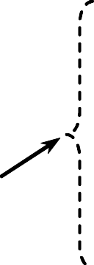

8.5 通道处理机
无法直接执行特权指令（如启动I/O）
存放在主存中
用户程序 管理程序 通道程序
访管 |  | 入口
OC | 设备号
OC | 交换长度
OC | 主存起始地址
…
编写通道程序
置通道地址字
启动 I/O
通道程序
入口
通道程序：做什么、数据放哪里、做多少
广义指令和
参数
断开通道指令
返回
I/O 中断请求
中断处理程序
与通道程序（启动后）并行
I/O 中断响应
I/O 中断返回
CPU专注于计算，通道专注于I/O
▲ 77/81

Slide 78
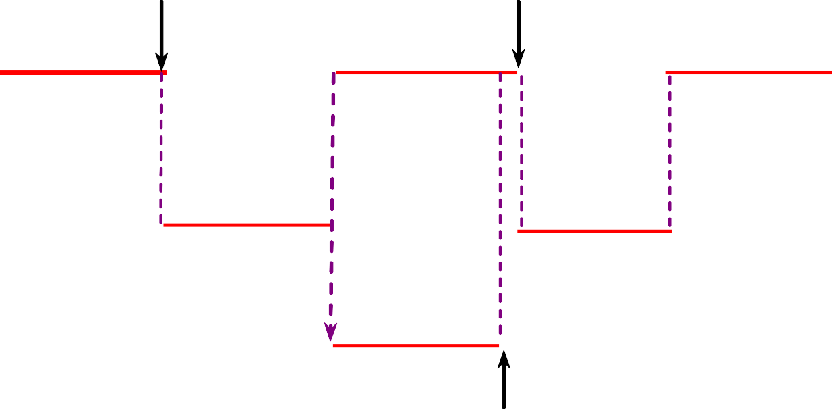
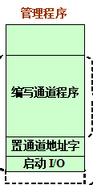

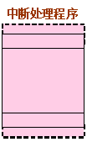


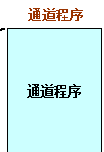
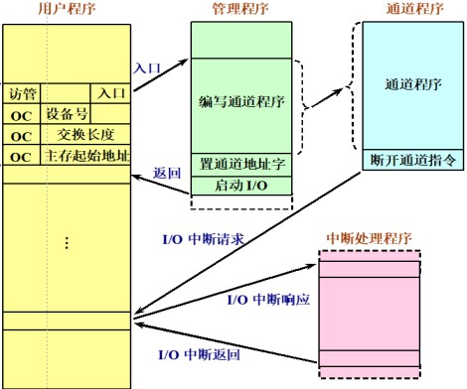

8.5 通道处理机
2. CPU执行程序和通道执行通道程序的时间关系
时间
请求 I/O 访管指令
响应 I/O 中断请求
CPU 运行用户程序
CPU 运行I/O 管理程序
编制通道程序
启动 I/O 操作
通道运行存放在主存中的通道程序
组织 I/O 操作
登记或处理
向 CPU 发中断请求
▲ 78/81

Slide 79
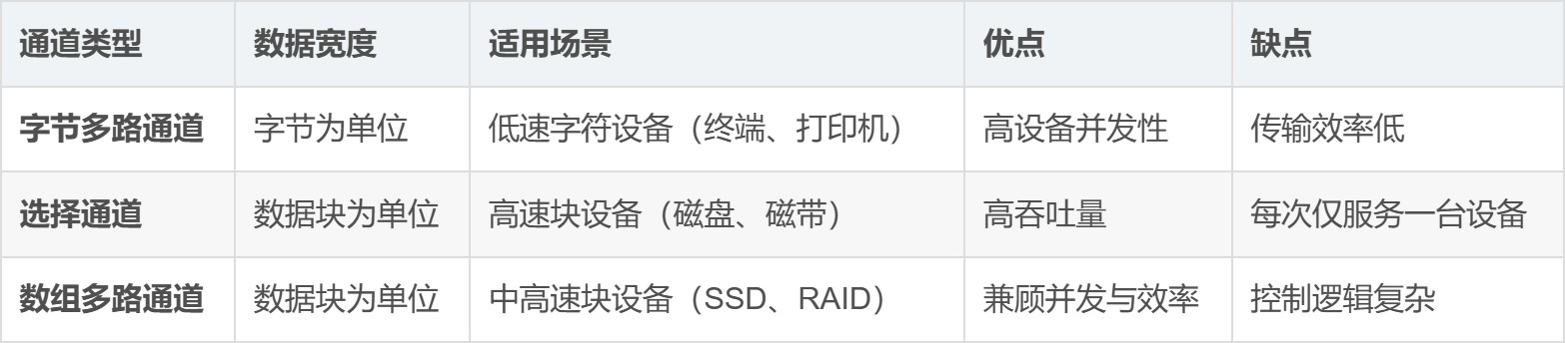
8.5 通道处理机
8.5.3 通道的种类
根据信息传送方式的不同，将通道分为三种类型
字节多路通道
选择通道
数组多路通道
数据传输方式和设备连接特性
▲ 79/81

Slide 80
8.5 通道处理机
选择通道
通道总线
磁盘控制器
…
磁盘控制器
CPU
磁盘
磁盘 磁盘
字节多路通道
通道总线
设备控制器
…
设备控制器
主存
设备
设备
设备
数组多路通道
通道总线
设备控制器
…
设备控制器
内部总线
设备
设备
设备
三种类型的通道与CPU、设备控制器和外设的连接关系
▲ 80/81

Slide 81
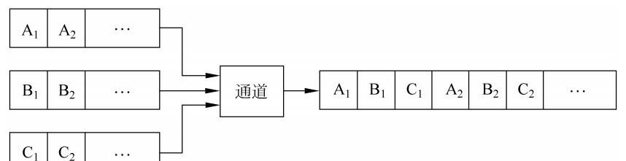
8.5 通道处理机
字节多路通道 （分时操作系统）
为多台低速或中速的外设服务。以字节交叉的方式分时轮流地为它们服务。
字节多路通道可以包含多个子通道，每个子通道连接一台设备控制
器。但每次只能选择一个设备进行数据传输。
优点
设备利用率高，因为多个设备可以共享通道。
可以连接多种不同类型的I/O设备。
缺点
切换开销大
传输效率相对较低，因为每次只能传输一个字节。
▲ 81/81

Slide 82
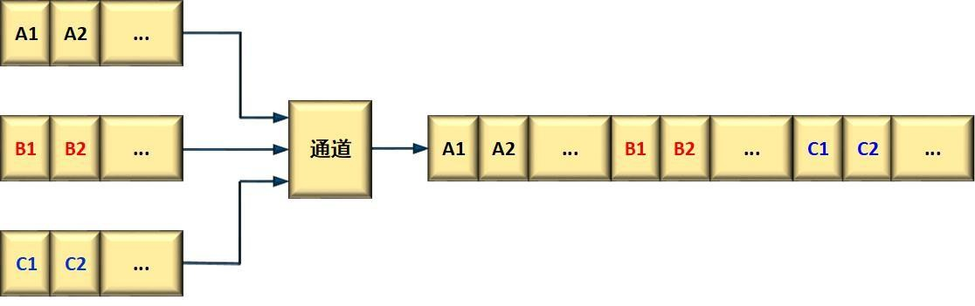
8.5 通道处理机
选择通道 （长时间独占一个设备）（批处理系统）
为多台高速外围设备服务。 在一段时间内只为一台高速外设独占使用。但它允许在数据传输过程中进行其他设备的选择和准备
适用于连接需要高速、大量数据传输的I/O设备，如磁盘阵列等。
选择通道的硬件
5个寄存器： 数据缓冲寄存器、设备地址寄存器、主存地址计数器、交换字节数计数器、设备状态/控制寄存器
格式变换部件：用于在主存和设备之间进行字与字节的拆分和装配
通道控制部件
▲ 82/81

Slide 83
8.5 通道处理机
选择通道 （长时间独占一个设备）（批处理系统）
优点
数据传输速度非常快，因为每次只连接一个设备进行数据传输。
减少了数据传输过程中的冲突和等待时间。缺点
设备利用率相对较低，因为每次只能连接一个设备。
▲ 83/81

Slide 84
8.5 通道处理机
数组多路通道 （前两个折中）（多任务操作系统）
适用于高速设备，磁盘等。
每次选择一个高速设备后传送一个数据块，轮流为多台外围设备服务。
数组多路通道之所以能够并行地为多台高速设备服务，是因为
虽然其所连设备的传输速率很高，但寻址等辅助操作时间很长。
以从磁盘存储器读出一个文件的过程为例：
数据读出过程可以分为3个步骤：磁头定位，找扇区和读出数据。
磁盘的寻址时间 ：磁头定位和找扇区的时间加起来
磁盘存储器的寻址时间要比数据传输时间长两个数量级以上。
▲ 84/81

Slide 85
8.5 通道处理机
数组多路通道 （前两个折中）（多任务操作系统）
适用于高速设备，磁盘等。
每次选择一个高速设备后传送一个数据块，轮流为多台外围设备服务。
数组多路通道之所以能够并行地为多台高速设备服务，是因为
虽然其所连设备的传输速率很高，但寻址等辅助操作时间很长。
优点
数据传输效率高，因为每次可以传输一个数据块。
缺点
设备之间的数据传输可能存在冲突，需要额外的仲裁机制
▲ 85/81

Slide 86
8.5 通道处理机
8.5.4 通道流量分析
通道流量
一个通道在数据传送期间，单位时间内能够传送的数据量。所用单位一般为B/s。
又称为通道吞吐率、通道数据传输率等。
通道最大流量
一个通道在满负荷工作状态下的流量 。
▲ 86/81

Slide 87
8.5 通道处理机
参数的定义
T_{S}：设备选择时间。从通道响应设备发出的数据传送请求开始，到通道实际为这台设备传送数据所需要的时间。
T_{D}：传送一个字节所用的时间。
p：在一个通道上连接的设备台数，且这些设备同时都在工作。
n：每台设备传送的字节数，这里假设每台设备传送的字节数都相同。
k：数组多路通道传输的一个数据块中包含的字节数。在一般情况下，k<n
对于磁盘、磁带等磁表面存储器，通常k=512。
T：通道完成全部数据传送工作所需要的时间。
▲ 87/81

Slide 88
8.5 通道处理机
字节多路通道
数据传送过程
传送一个字节所需时间
传送一个字节的时间
TS TD … TS TD TS TD TS TD … TS TD
设备选择时间
T_{S} T_{D}
… TS TD TS TD … TS TD
… D1n D2n Dpn
D11 D21 … Dp1 D12 D22 … Dp2
传输各设备的第 1 个字节 传输各设备的第 2 个字节
…
传输各设备的第 n 个字节
TBYTE
通道每连接一台个外设，只传送一个字节，然后又与另一台设备连接，并传送一个字节。
p台设备每台传送n个数据总共所需的时间为
T_{BYTE} = (T_{S} + T_{D} ) × p× n
▲ 88/81

Slide 89
8.5 通道处理机
1
(T_{S} + T_{D} )pn T + T
最大流量
pn
f =
=
MAX-BYTE
S
D
每隔Ts+Td传送一个字节数据
不考虑调度开销
实际流量是连接在这个通道上的所有设备的数据传输
率之和。
p
= ∑f_{i}
^{f}BYTE
i=1
f_{i}：第i台设备的实际数据传输率
▲ 89/81

Slide 90
8.5 通道处理机
选择通道
在一段时间内只能单独为一台高速外设服务，当这台设备的数据 传送工作全部完成后（固定字节），通道才能为另一台设备服务。
工作过程
…
TS TD1 TD2…TDn TS TD1 TD2…TDn TS TD1 TD2…TDn
D1 D2 … Dp T
其中：D_{i}表示通道正在为第i台设备服务
^{T}D1
= T_{D2} = … = T_{Dn} = T_{D}
可以表示为每传一个字节的数据时间相等的
p台设备每台传送n个数据总共所需的时间
T
S
^{T}SELECT ⁼ ⁽
+ T ) × p× n
n
D
最大流量
pn
1
^{S} + T_{D}
f
MAX-SELECT
=
=
T
T
( ^{S} + T_{D} )pn
n
n
▲ 90/81

Slide 91
8.5 通道处理机
数组多路通道
工作过程（为每个设备轮流传输一个数据块，实现块交叉）
^{T}S TD1 TD2…TDk ^{T}S TD1 TD2…TDk … ^{T}S TDk+1 … TD2k … ^{T}S TDn-k D₁ D₂ … D₁ … D_{p}
T
… T_{Dn}
p台设备每台传送n个数据总共所需的时间为：
T
T
= (
S
+ T ) × p× n
最大流量
BLOCK
k
D
pn
1
^{S} + T_{D}
f
MAX-BLOCK
=
=
T
T
( ^{S} + T_{D} )pn
k
k
▲ 91/81

Slide 92
8.5 通道处理机
选择通道和数组多路通道的实际流量就是连接在这个通
道上的所有设备中数据流量最大的那一个 。
p
p
f_{BLOCK} ≤ max f_{i}
^{f}SELECT ^{≤ max f}i
i=1
i=1
各种通道的实际流量应该不大于通道的最大流量
^{f}BYTE ^{≤ f}MAX−BYTE
^{f}BLOCK ^{≤ f}MAX−BLOCK
^{f}SELECT ^{≤ f}MAX−SELECT
两边的差值越小，通道的利用率就越高。
当两边相等时，通道处于满负荷工作状态。
▲ 92/81

Slide 93
通道处理机的核心目标是？
单选题
1分
A
提高CPU的主频
B
增加内存的容量
C
实现CPU与I/O设备之间的并行操作
D
替代操作系统的功能
提交
▲ 93/81

Slide 94
在通道处理机工作过程中启动一次I/O操作，CPU主要执行的工作是？
单选题
1分
A
直接控制设备完成所有数据传输
B
编制通道程序，并执行一条启动I/O的指令
C
全程监控通道程序的每条命令执行
D
管理设备控制器的寄存器
提交
▲ 94/81

Slide 95
连接高速磁盘阵列（如多个磁盘）最适合使用哪种类型的通道？
单选题
1分
A
字节多路通道
B
数组多路通道
C
选择通道
D
以上都可以
提交
▲ 95/81

Slide 96
8.6 I/O与操作系统
I/O设备与CPU之间存在巨大差异，直接管理极其复杂且低效。例如：速度方面（CPU与硬盘）；数据格式方面（CPU-二进
制，其他设备-字符流、块数据、模拟信号等）；控制方式（设备不同协议不同—键盘、鼠标、网卡）
传统I/O控制方式
程序查询、中断、DMA、通道等（按照CPU参与度）
▲ 96/81

Slide 97
8.6 I/O与操作系统
操作系统通过分层来屏蔽底层硬件的复杂性，提供统一的接口。
I/O库，系统调用接口，设备驱动程序等
操作系统的作用之一是在多进程之间进行进程保护，这种保护
包括存储器访问和I/O操作两个方面。
I/O操作主要是在外设和存储器之间进行，所以操作系统必须保证这些I/O操作的安全性。
▲ 97/81

Slide 98
8.6 I/O与操作系统
8.6.1 DMA和虚拟存储器
DMA是使用虚拟地址还是物理地址？
在虚拟存储器中，使用物理地址进行DMA传输，存在以下两个问题：
物理页不连续：对于超过一页的数据缓冲区，由于缓冲区使用的页面在物理存储器中不一定是连续的，所以传输可能会发生问题。
虚拟地址造成应用程序认为它们拥有连续地址内存空间，实际是被分割的内存碎片，例如4KB的空间分散在不同的位置
对于跨多页的缓冲区，DMA控制器无法处理
页面重定位：如果DMA正在存储器和缓冲区之间传输数据时，操作系统从存储器中移出（或重定位）一些页面，那么，DMA将会在存储器中错误的物理页面上进行数据传输。
物理位置改变（页面被迁移）；内容已改变（被其他进程调用）
▲ 98/81

Slide 99
6.6 I/O与操作系统
解决这些问题的方法
使操作系统在I/O的传输过程中确保DMA设备所访问的页面都位于物理存储器中，这些页面被称为是钉在了主存中。
“虚拟DMA”技术
允许DMA设备直接使用虚拟地址，并在DMA期间由硬件将虚拟地址转换
为物理地址。
在采用虚拟DMA的情况下，如果进程在内存中被移动，操作系统应该能
够及时地修改相应的DMA地址表。
▲ 99/81

Slide 100


















虚拟DMA的I/O连接
CPU－主存总线
Cache
地址转换寄存器
主存
TLB
DMA 控制器
CPU
I/O^{总线}
I/O控制器
I/O 控制器
I/O控制器
磁盘 磁盘
图形输出
网络

Slide 101
8.6 I/O与操作系统
8.6.2 I/O和Cache数据一致性
Cache会使一个数据出现两个副本（cache一致性问题）：
一个在Cache中，另一个在主存中。
I/O设备可以修改存储器中的内容（）
把I/O连接到存储器上
会出现以下情况：
CPU修改了Cache的内容后，由于存储器的内容跟不上Cache内容的变化，I/O系统进行输出操作时所看到的数据是旧值。（写直达 Cache没有这样的问题）
I/O系统进行输入操作后，存储器的内容发生了变化，但CPU在 Cache中所看到的内容依然是旧值。
▲ 101/81

Slide 102
8.6 I/O与操作系统
举例：假设Cache采用写回法，并且A’是A的副本，B’是B的副本。
CPU
I/O
CPU
I/O
CPU
I/O
写入
写入
A’
B’
A’
B’ (旧值)
A’(500)
B’
A
…
B
A(旧值)
…
B
A
存储器
存储器
存储器
…
B(400)
（a）A’=A，B’=B
（b）A’≠A，A 为旧值
（c）B’≠B，B’为旧值
▲ 102/81

Slide 103
8.6 I/O与操作系统
把I/O直接连接到Cache上
不会产生由I/O导致的数据不一致的问题。
所有I/O设备和CPU都能在Cache中看到最新的数据。
I/O会跟CPU竞争访问Cache，在进行I/O时，会造成CPU的停顿。
I/O还可能会破坏Cache中CPU访问的内容，因为I/O操作可能导致一些新数据被加入Cache，而这些新数据可能在近期内并不会被 CPU访问。
▲ 103/81

Slide 104
8.6 I/O与操作系统
解决内容一致性问题的方法（软件、硬件方法）
（不管Cache是采用写直达法还是写回法）
软件的方法
设法保证I/O缓冲器中的所有各块都不在Cache中。
具体做法有两种
把I/O缓冲器的页面设置为不可进入Cache的，在进行输入操作时，操作系统总是把输入的数据放到该页面上。
在进行输入操作之前，操作系统先把Cache中与I/O缓冲器相关的数
据“赶出”Cache，即把相应的数据块设置为“无效”状态。
▲ 104/81

Slide 105
8.6 I/O与操作系统
3. 解决内容一致性问题的方法（软件、硬件方法）
（不管Cache是采用写直达法还是写回法）
硬件的方法
在进行输入操作时，检查相应的I/O地址（I/O缓冲器中的单元）是
否在Cache中（即是否有数据副本）。
如果发现I/O地址在Cache中有匹配的项，就把相应的Cache块设置为 “无效”。
▲ 105/81

